Slide 1
校园艺术节——分数的意义和性质
第4课时
WWW.PPT818.COM

Slide 2
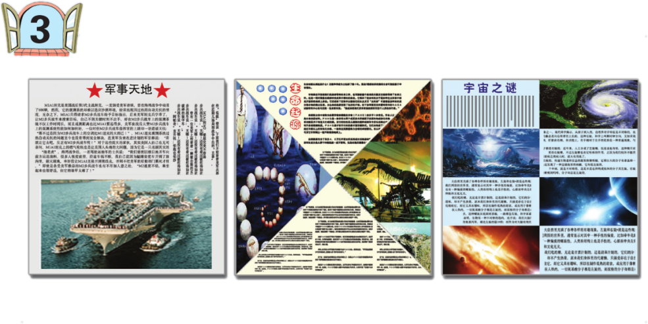
情境导入
你能提出什么问题？
每块展板的图片部分各占整个版面的几分之几？这三个分数之间有怎样的关系？
根据分数的基本性质，你能写出几个相等的分数吗？

Slide 3
想一想，分数的分子和分母能同时乘或除以0吗？
$$\frac{4}{8} = \frac{2}{4} = \frac{1}{2}$$
$$\frac{1}{2} = \frac{2}{4} = \frac{4}{8}$$
分数的分子和分母同时乘或除以相同的数（0除外），分数的大小不变。这是分数的基本性质。
÷4
可以看出：
$$\frac{1}{2}=\frac{2}{4}=\frac{4}{8}$$
×4
例题讲解
根据分数的基本性质，你能写出几个相等的分数吗？
每块展板的图片部分各占整个版面的几分之几？这三个分数之间有怎样的关系？
这些分数的分子和分母怎样变化，分数的大小不变？
$$\frac{4}{8}$$
$$\frac{2}{4}$$
$$\frac{2}{4}$$
$$\frac{1}{2}$$
÷2
×2
÷2
×2
÷2
不能！
×2
÷2
×2
÷4
×4

Slide 4
分数的分子和分母同时乘或除以相同的数（0除外），分数的大小不变。这是分数的基本性质。
小○结

Slide 5
例1 把 $\frac{16}{24}$ 的分母除以 8，分子怎样变化，才能使分数的大小不变？变化后的分数是多少？
培优例题
规范解答：
根据分数的基本性质可以知道：要使分数大小不变，分母除以 8，分子也必须除以 8 ；这时的分数是$\frac{2}{3}$ 。

Slide 6
培优例题
例2 下面的哪些分数在直线上能用同一个点表示，在直线上表示出来。
$$\frac{9}{6}$$
$$\frac{1}{3}$$
$$\frac{10}{12}$$
$$\frac{7}{14}$$
$$\frac{10}{6}$$
$$\frac{3}{9}$$
$$\frac{3}{2}$$
$$\frac{5}{6}$$
$$\frac{5}{3}$$
$$\frac{17}{34}$$
0
1
2

Slide 7
随堂小测

Slide 8
随堂小测
1. 下面每组中的两个分数是否相等？（相等的打“√”，不相等的打“×”）
$$\frac{4}{7} \frac{20}{35}$$
$$\frac{4}{5} \frac{3}{10}$$
$$\frac{7}{8} \frac{49}{56}$$
$$\frac{13}{6} \frac{39}{12}$$

Slide 9
随堂小测
2.在（ ）里填上合适的数。 $$\frac{28}{42}=\frac{14}{（ ）}=\frac{（ ）}{6}=\frac{2}{（ ）}$$
$$\frac{1}{4}=\frac{（ ）}{12}=\frac{（ ）}{36}=\frac{7}{（ ）}=\frac{（ ）}{20}$$
4
21
3
3
9
5
28

Slide 10
随堂小测
3. 分一分。
$$\frac{20}{24}$$
$$\frac{18}{27}$$
$$\frac{15}{18}$$
$$\frac{1}{2}$$
$$\frac{60}{90}$$
$$\frac{45}{54}$$
与$\frac{2}{3}$相等的分数
与$\frac{5}{6}$相等的分数

Slide 11
课后作业
对应的本节课后练习题
绿卡图书——走向成功的通行证

